Slide 1
Le Serpent qui danse
Baudelaire

Slide 2
A te voir marcher en cadence,
Belle d’abandon,
On dirait un serpent qui danse
Au bout d’un bâton.
Sous le fardeau de ta paresse
Ta tête d’enfant
Se balance avec la mollesse
D’un jeune éléphant,
Et ton corps se penche et s’allonge
Comme un fin vaisseau
Qui roule bord sur bord et plonge
Ses vergues dans l’eau.
Comme un flot grossi par la fonte
Des glaciers grondants,
Quand l’eau de ta bouche remonte
Au bord de tes dents,
Je crois boire un vin de bohême,
Amer et vainqueur,
Un ciel liquide qui parsème
D’étoiles mon cœur !
Que j’aime voir, chère indolente,
De ton corps si beau,
Comme une étoffe vacillante,
Miroiter la peau !
Sur ta chevelure profonde
Aux âcres parfums,
Mer odorante et vagabonde
Aux flots bleus et bruns,
Comme un navire qui s’éveille
Au vent du matin,
Mon âme rêveuse appareille
Pour un ciel lointain.
Tes yeux où rien ne se révèle
De doux ni d’amer,
Sont deux bijoux froids où se mêlent
L’or avec le fer.

Slide 3
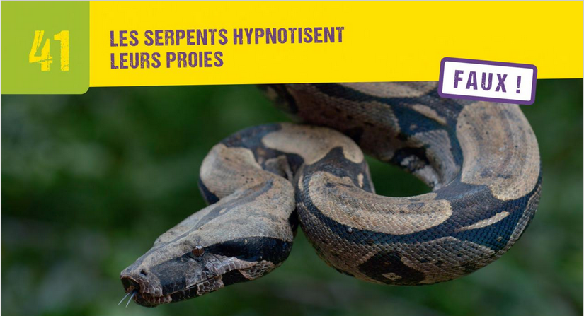

Slide 4
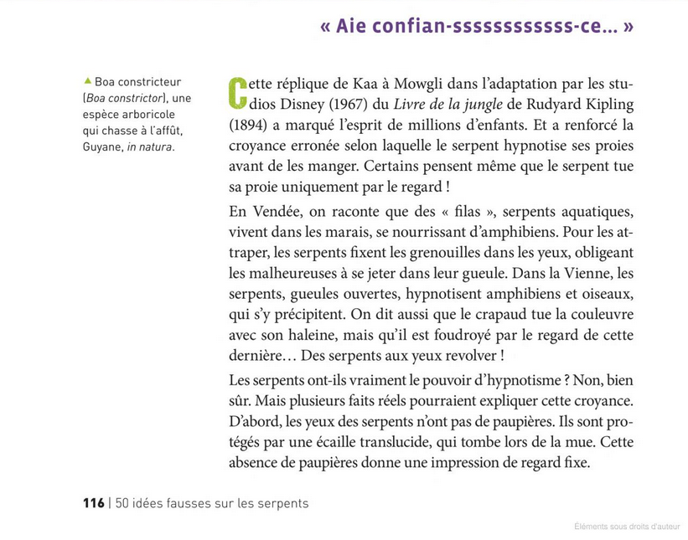

Slide 5
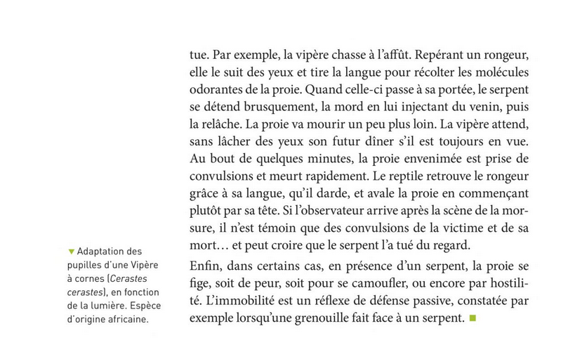

Slide 6
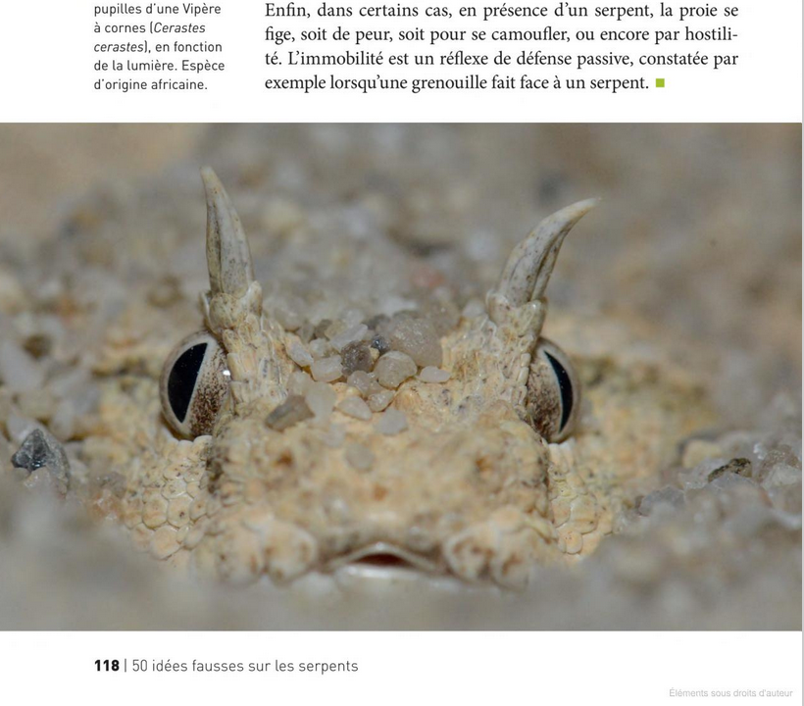

Slide 7
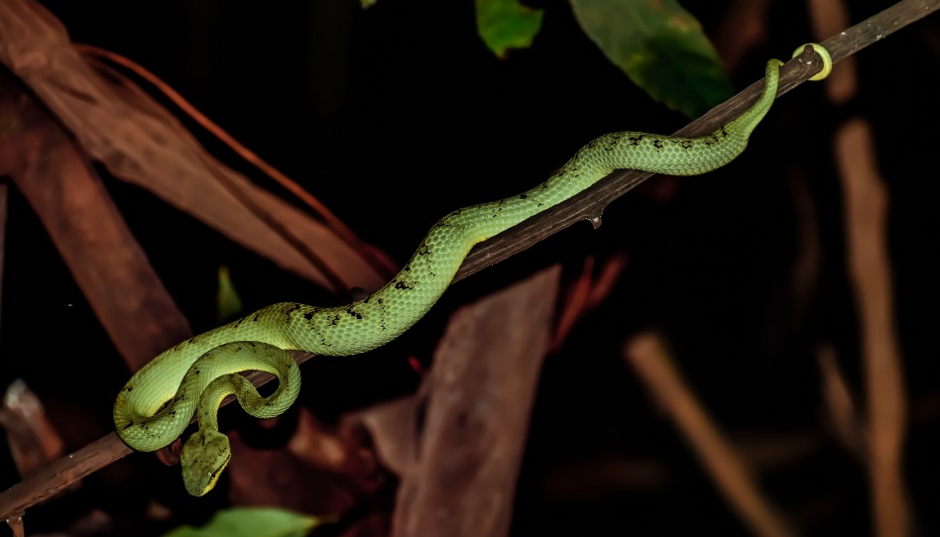
Le Serpent

Slide 8
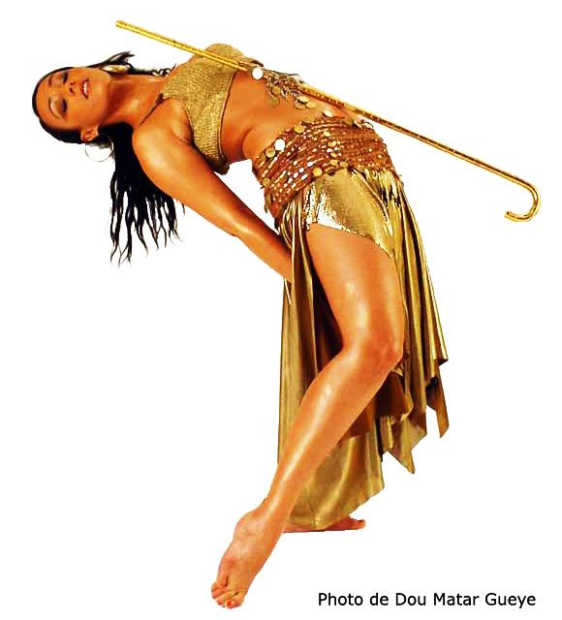
Qui danse...
https://www.haremdas.fr/les-danses-orientales

Slide 9
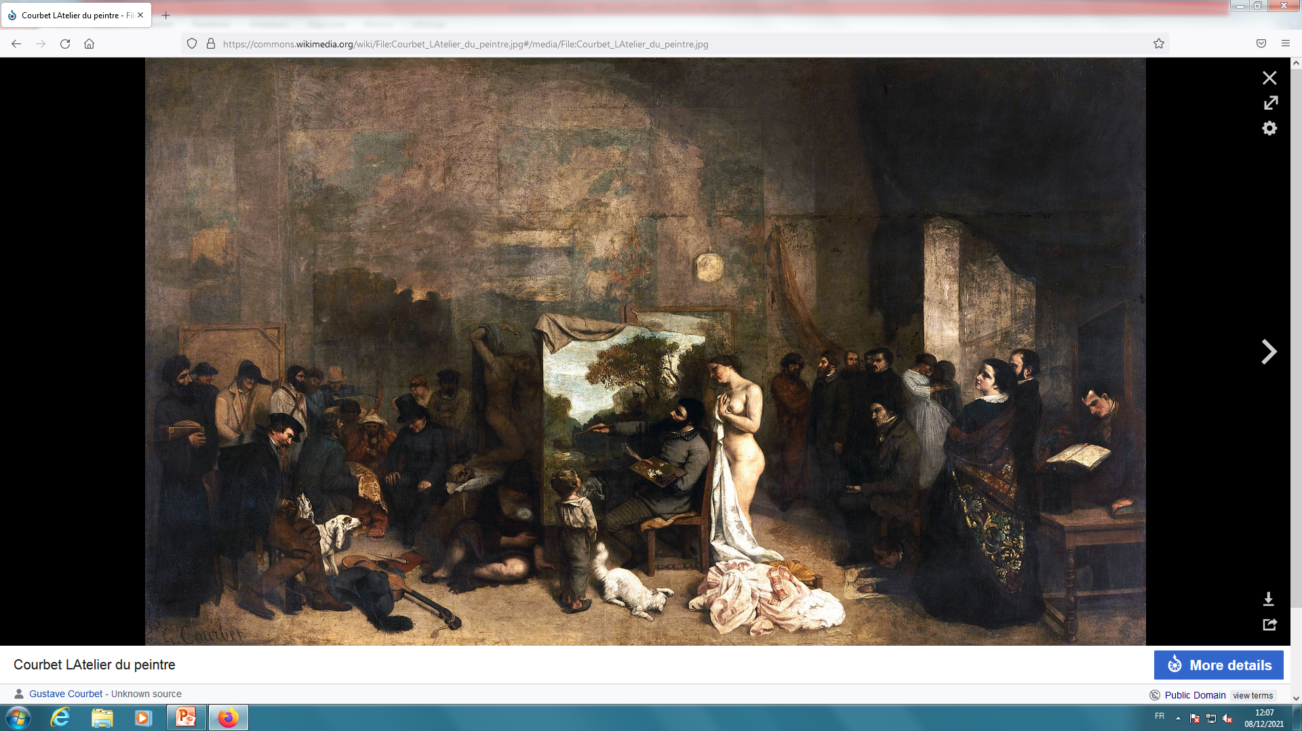
Courbet, L'Atelier du peintre, huile sur toile, 1855, Musée d'Orsay.
Jeanne figurait sur cette toile, mais Courbet l’a dissimulée sous une couche de peinture. Ironiquement, le temps faisant son œuvre, cette couche de peinture s’est altérée et Jeanne est de nouveau visible près de son amant
https://cultea.fr/quand-baudelaire-faisait-effacer-sa-muse-dun-tableau-de-courbet.html

Slide 11
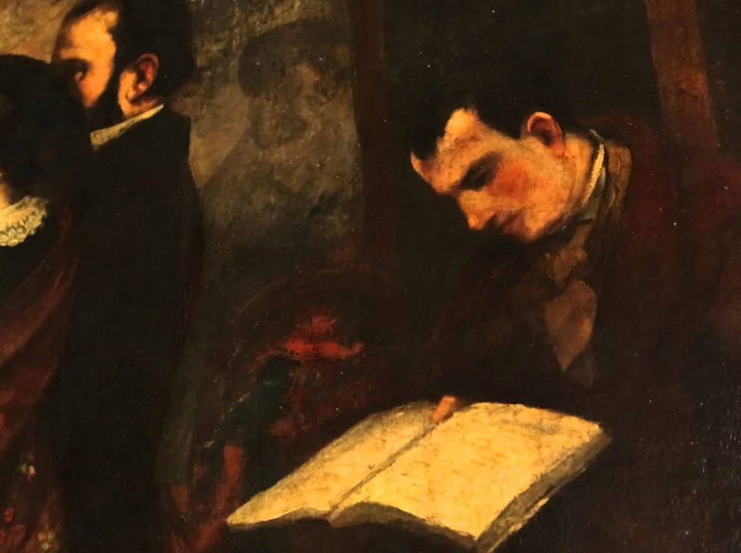

Slide 12
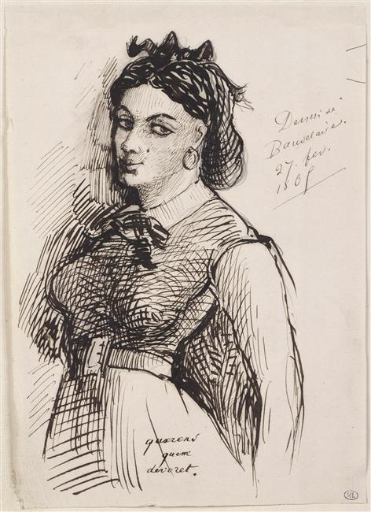
Date et signature
Baudelaire, Jeanne Duval, dessin à la plume à l’encre de Chine, 1865, Musée du Louvre, Département des Arts graphiques.
Ce dessin dont une reproduction figure en tête de l’article, porte de la main de Poulet-Malassis : « dessin de Baudelaire 27 fév 65 » et de la main de Baudelaire : « quaerens quem devoret », citation de la Première épître de Pierre (V, 8) : « le diable, comme un lion rugissant, cherchant qui dévorer »
Quaerens quem devoret :
« Cherchant qui elle pourrait dévorer »

Slide 13
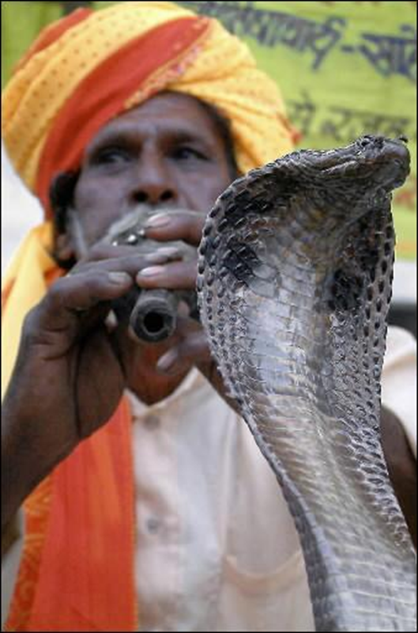

Slide 14
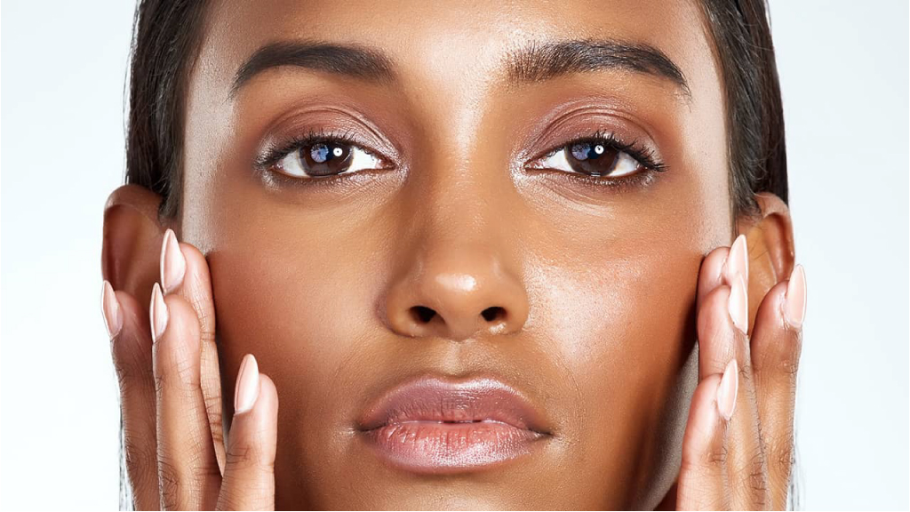
Que j’aime voir, chère indolente,
De ton corps si beau,
Comme une étoffe vacillante,
Miroiter la peau !
1

Slide 15
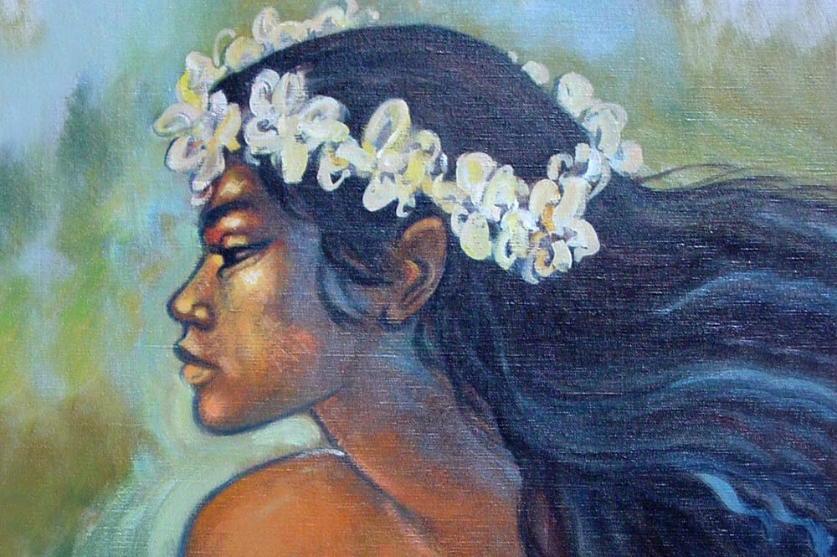
Sur ta chevelure profonde
Aux âcres parfums,
Mer odorante et vagabonde
Aux flots bleus et bruns,
2
https://www.tahitiheritage.pf/vahine-tetea-punaauia/

Slide 16
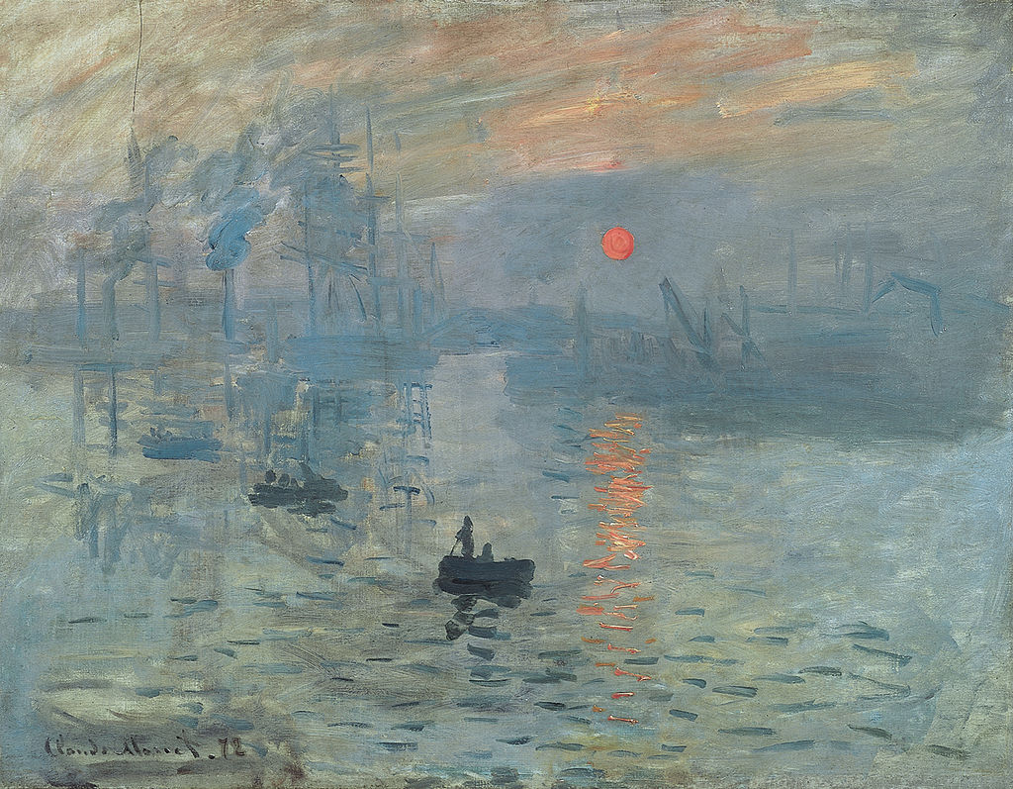
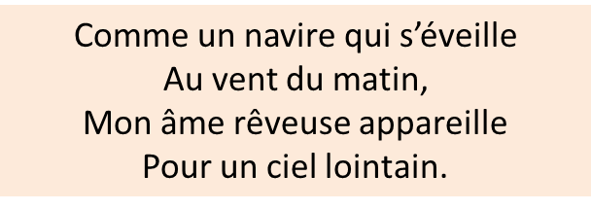
3

Slide 17
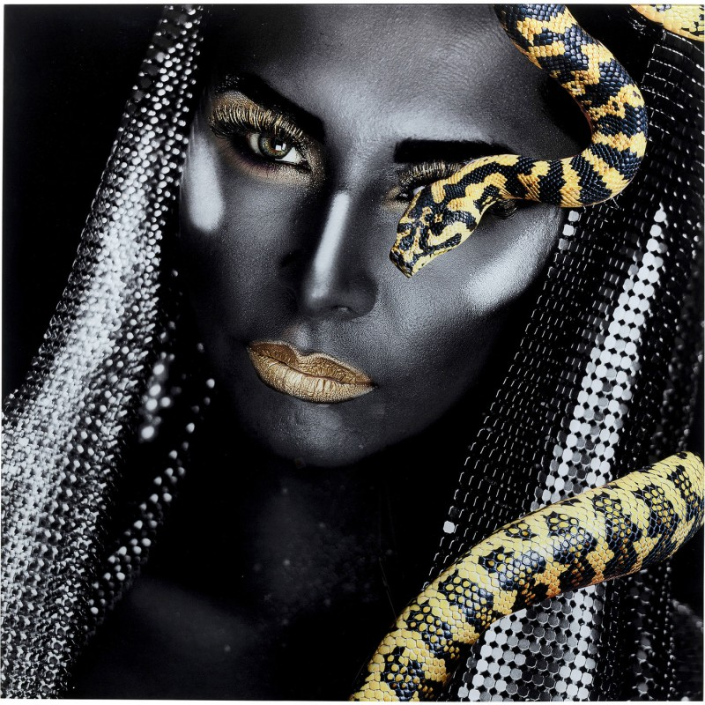
4
Tes yeux où rien ne se révèle
De doux ni d’amer,
Sont deux bijoux froids où se mêlent
L’or avec le fer.
Site web

Slide 18
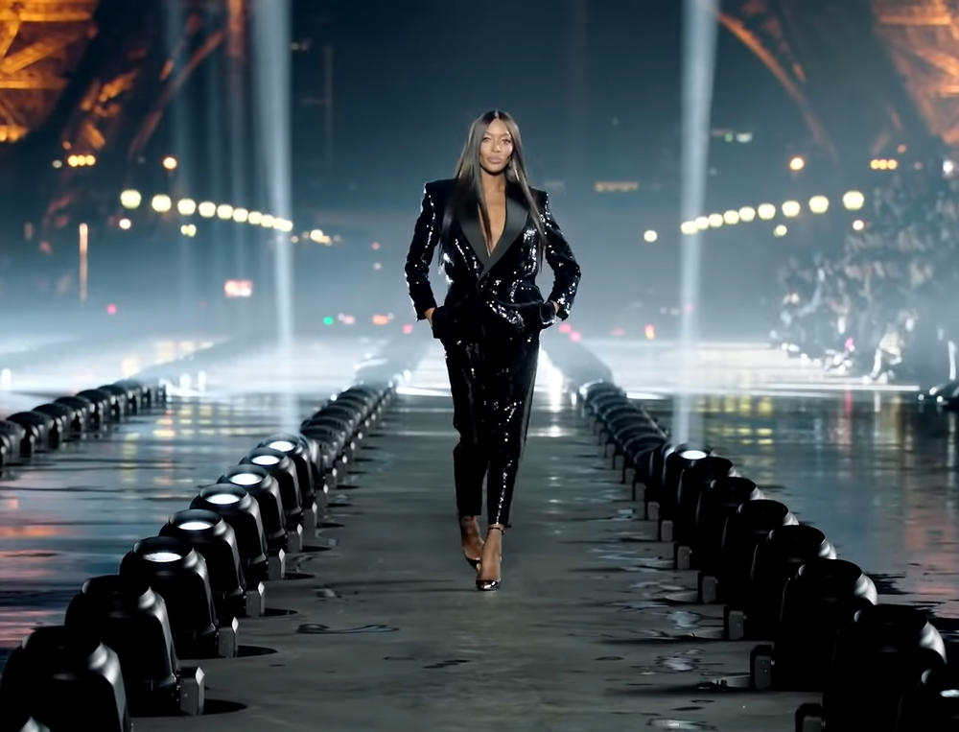
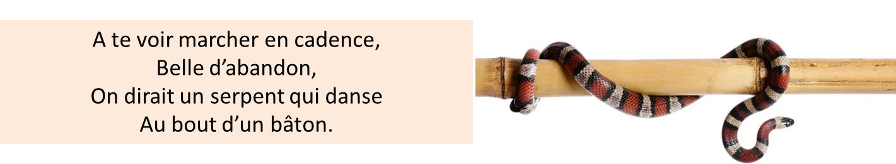
5

Slide 19
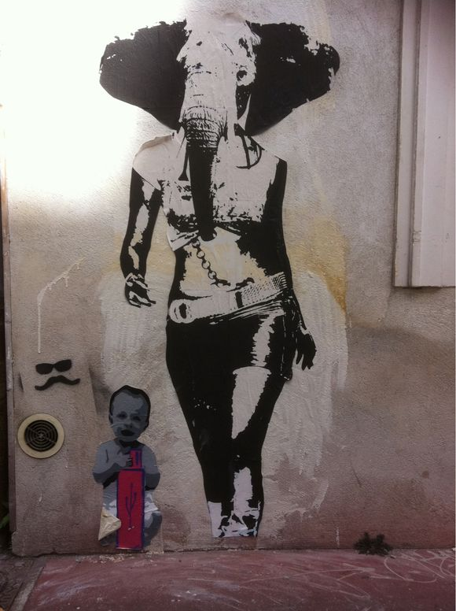
Sous le fardeau de ta paresse
Ta tête d’enfant
Se balance avec la mollesse
D’un jeune éléphant,
6
Site web

Slide 20
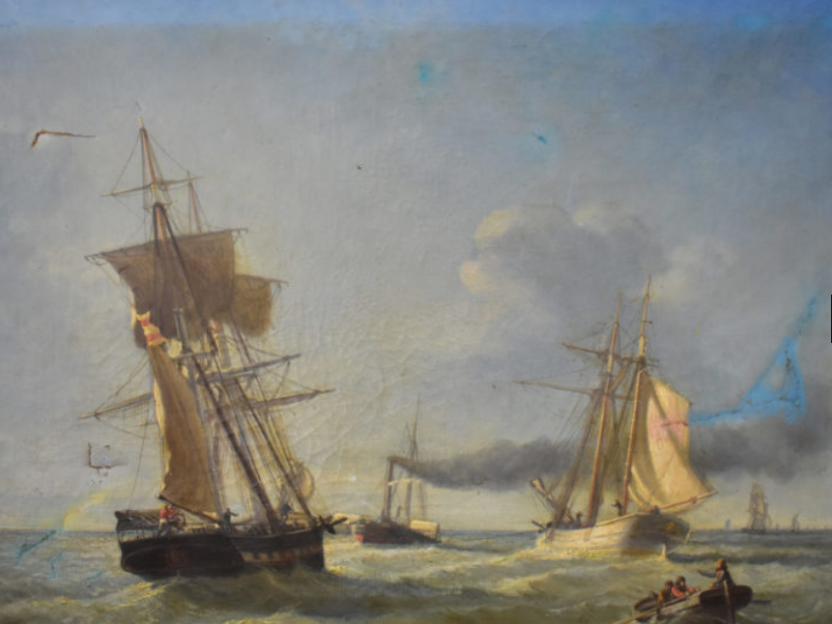
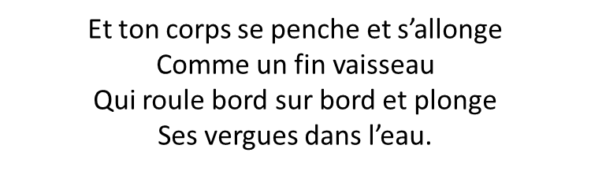
7

Slide 21
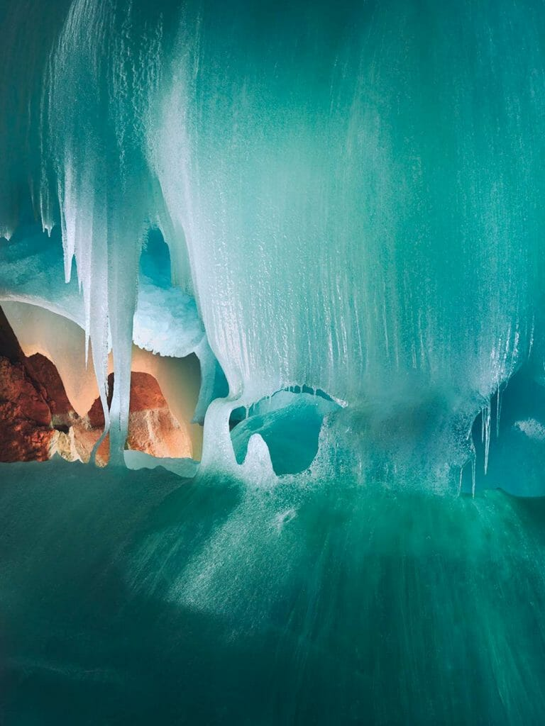
Comme un flot grossi par la fonte
Des glaciers grondants,
Quand l’eau de ta bouche remonte
Au bord de tes dents,
8

Slide 22
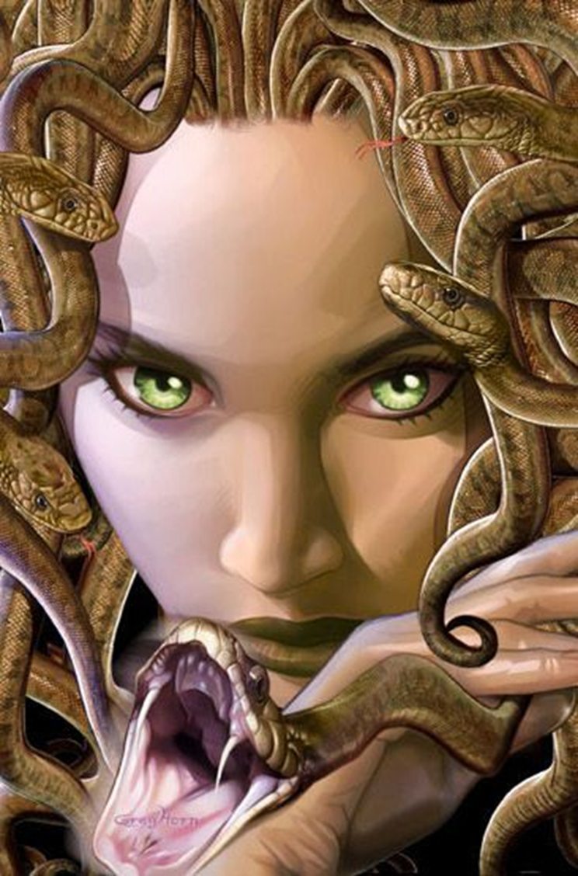

Slide 23
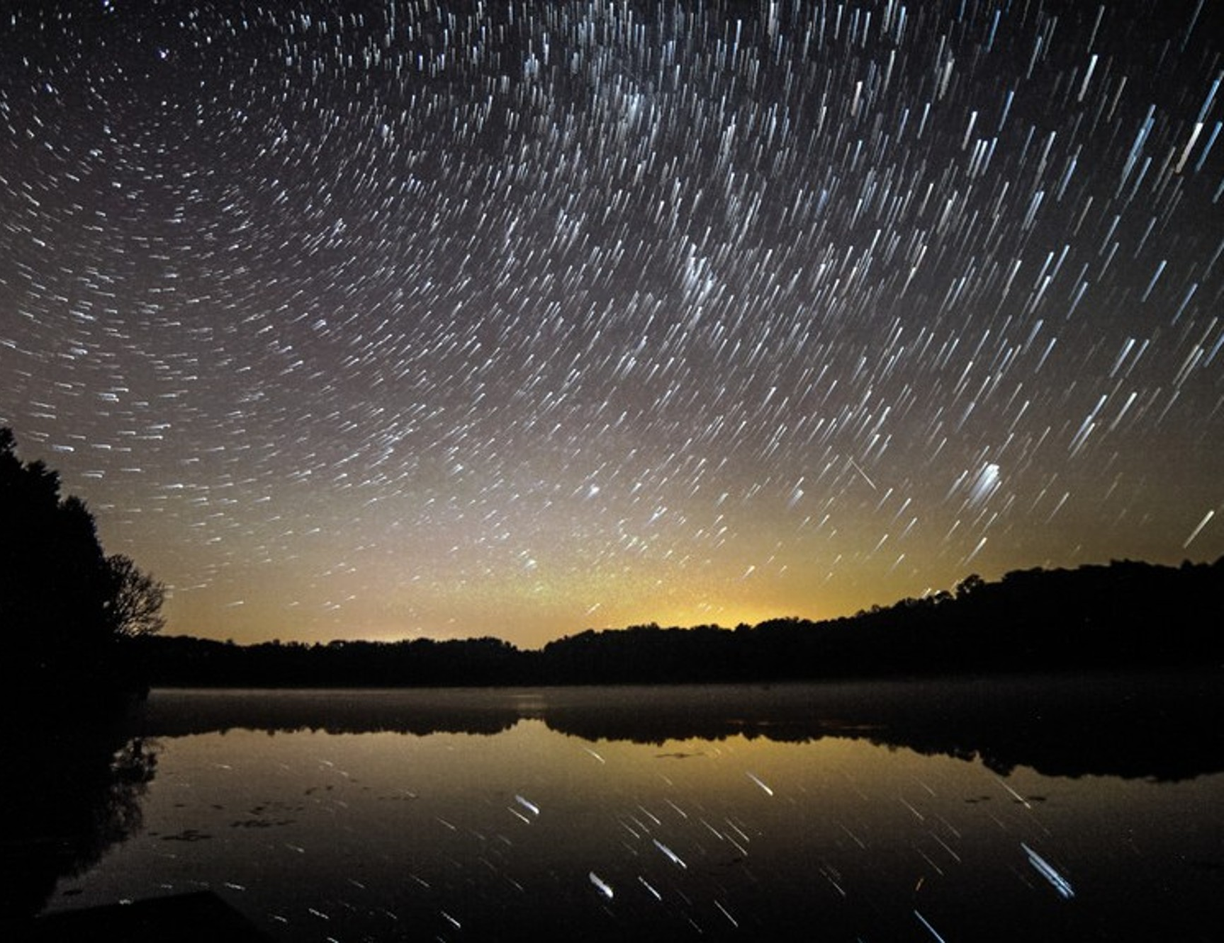
Je crois boire un vin de bohême,
Amer et vainqueur,
Un ciel liquide qui parsème
D’étoiles mon cœur !
9

Slide 24
